Slide 1
Различение частиц НЕ и НИ. Особые случаи употребления
Подготовила
учитель русского языка и литературы
МБОУ «СОШ №45»
Агеева Светлана Анатольевна

Slide 2
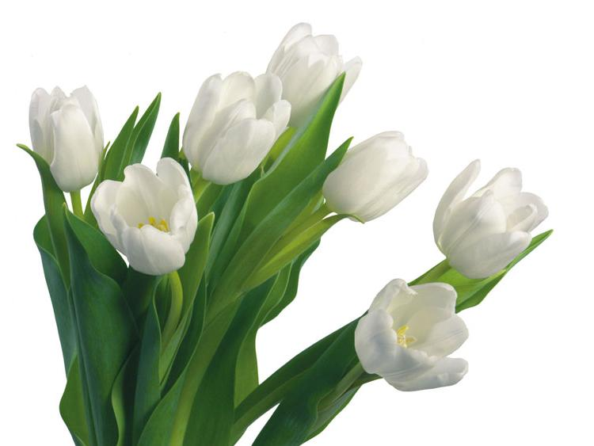
Тюльпан
Как н… прекрасен тюльпан своей окраской, как н… оригинальна его форма, но почему-то н… греческая, н… римская мифология н… создали о нём н…какого сказания. И это тем более странно, что тюльпаны в диком состоянии в обилии растут в Греции, где их н… могли н… заметить как сами жители,
так и все те, которые
были творцами мифологии.

Slide 3
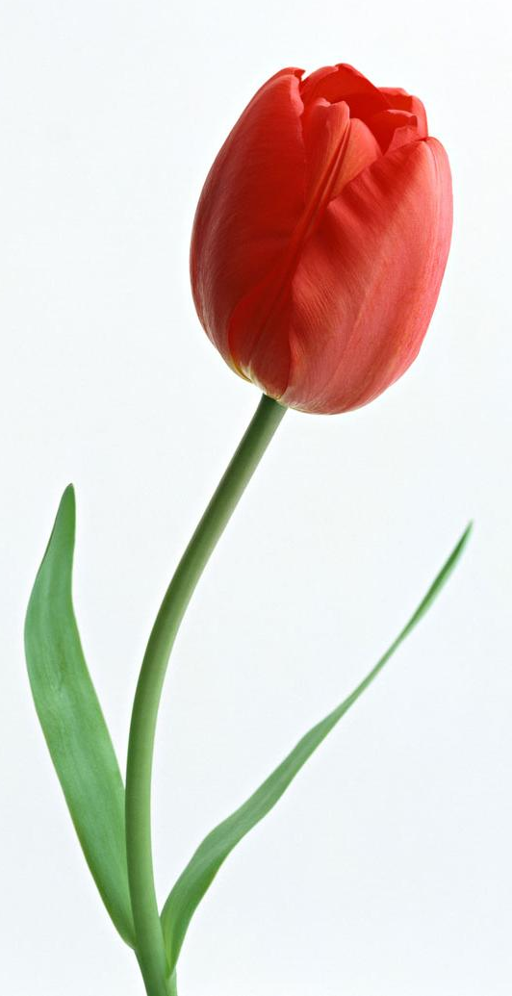
…Тюльпан воспет многими персидскими поэтами, которые утверждали, что с девственной красотой этого цветка н… может сравниться н… одно растение: н… кипарис, н… даже сама роза. Н… один человек восхитился его необычной красотой.

Slide 4
Не один = многие
Не один из нас готов беречь природу родного края.

Slide 5
Ни один = никто
Ни один не пройдёт мимо реки или пруда, не поглядев, как гуляет вольная рыбка, и долго, не шевелясь, любуется тем, как она играет и плещется.

Slide 6
Не раз = много раз
Не раз приходилось мне восхищаться старинными парками и вековыми дубами, нарядными берёзами.

Slide 7
Ни разу = никогда
Ни разу не пожалел я о поездке в деревню, где видел я поля, знакомую речку, опушку зелёного леса, и счастье переполняло мою душу.

Slide 8
Не пишется в отрицательных и неопределенных местоимениях и наречиях под ударением.
У растений и животных нет депутатов, им некому писать, за них некому заступиться.

Slide 9
В безударном положении пишется НИ.
Никогда человек, полюбивший неторопливую речку, осоку, качающуюся на ветру, ельник, неугомонный птичий мир, не будет им вредить.

Slide 10
Немало = много
Немало алмазов увидишь в солнечное утро на полях, в траве.

Slide 11
Нимало = ничуть
Нимало не удивишься: это капли росы собрались в треугольных листах травы и блестят на солнце.

Slide 12
Не кто иной, как…
Не что иное, как…
в утвердительных предложениях
Не кто иной, как Ярослав Мудрый, ограничил добычу лебедей, бобров и других ценных животных.

Slide 13
Никто иной…
Ничто иное…
в отрицательных предложениях
Ничто иное, кроме заботы о природе, меня не увлекало так сильно.

Slide 14
ЗАПОМНИТЕ!
Кто
Что
Как
Где
Когда
Какой
каждый,
любой,
при любых обстоя-
тельствах.
бы то ни был(о) =

Slide 15
ЗАПОМНИТЕ!
Во что бы то ни стало = непременно
Как ни в чем не бывало = будто ничего не было
Ни в коем случае
Ни под каким видом
Никоим образом
ни при каких условиях.

Slide 16
ЗАПОМНИТЕ!
Ни взад ни вперед
Ни туда ни сюда
никуда
Ни то ни сё
Ни рыба ни мясо
нечто неопределенное
Ни два ни полтора = недостаточно.
Ни за что ни про что = напрасно, зря.
Ни с того ни с сего = без всякой причины.

Slide 17
ЗАПОМНИТЕ!
Откуда ни возьмись
Ни свет ни заря
Ни слуху ни духу
Ни стать ни сесть
Ни жив ни мертв

Slide 18
Она н… разу не посмотрела на подаренные ей цветы.
и

Slide 19
Эти жёлтые пятнышки оказались н… чем иным, как зарослями купальниц.
е

Slide 20
Купальница – это н… что иное, как многолетняя трава семейства лютиковых.
е

Slide 21
е
Н… раз я слышал, что лютики ядовиты.

Slide 22
Н… в коем случае не ломайте ветки деревьев!
и

Slide 23
е
Н… один я считаю символом леса ландыш.

Slide 24
и
Н… одна тоненькая травка внизу, н… один лист на верхней ветви дерева не шевельнулись.
и

Slide 25
Где бы н… был человек, а увидит ландыш, вспомнит весенний лес.
и

Slide 26
В лесу как н… в чем н… бывало продолжалась весенняя жизнь.
и
е

Slide 27
Не было н… одного озерка, н… одной заводи, н… одного протока, где не ночевали бы стаи лебедей, гусей и уток.
и
и
и

Slide 28
Н… раз я ходил по лесной дороге и н… разу не возвращался по ней без корзины грибов или лукошка ягод.
е
и

Slide 29
Встаёшь н… свет н… заря, пока утро ещё н… разгорелось.
и
и
е

Slide 30
Выходишь из дому едва ли н… первым в деревне и шагаешь прямиком в лес.
е

Slide 31
Куда бы н… повернула дорога, везде отыщешь какое – нибудь лесное сокровище.
и

Slide 32
Нельзя н… залюбоваться дикой красотой этого места, сочетанием красок, разнообразием оттенков зелёного цвета, одинокой сосной, растущей на крошечном островке среди тёмной воды.
е

Slide 33
Н… будет в моей жизни н… одной дороги роднее и прекрасней.
е
и

Slide 34
Где бы я н… был, в какие бы края н… занесла меня судьба, я всегда с благодарностью буду вспоминать эту дорогу в лесу.
и
и

Slide 35
Распределите данные выражения по 2 колонкам:
1) с частицей НЕ
2) с частицей НИ
е
и
и
Н… мог н… помочь,
е
н… свет н… заря,
н…какой пользы,
н… у кого узнать,
и
е
н….чего беспокоиться,
ушёл н… с чем,
н… за что н… про что,
и
е
н… больше н… меньше,
н… рыба н… мясо,
во что бы то н… стало,
е
н…коим образом,
и
что бы то н… было,
и
откуда н… возьмись,
и
и
е
н… раз видел,
прочитал н… одну книгу,
н… сразу устроилось,
е
н…мало деревьев,
и
н… зря надеется,
и
едва н… опоздали,
е
н… могу н… вспомнить.
и
е
и
е
и
и
е
е

Slide 36
ТЕСТ

Slide 37
1. Укажите предложение с НЕ.
1) Привал есть н… что иное, как кратер.
е
2) Нам надо сохранить природу во что бы то н… стало.
и
3) Откуда н… возьмись, выскакивает лось.
и
4) Н… разу не был в заповеднике.
и

Slide 38
2. Укажите предложение с НЕ.
1) Н…кто иной, кроме нас, не сможет спасти Землю.
и
2) Н… раз мы с классом сажали цветы и деревья.
е
3) Н… пуха н… пера.
и
и
4) Ему всё н…почём.
и

Slide 39
3. Укажите предложение с НИ.
1) Молодым растениям н… у кого просить защиты.
е
2) Н… раз восхищался я закатом.
е
3)Н…кто иной, кроме тебя, не сможет сохранить красоту родной планеты.
и
4) Н… с кем было поделиться прелестью осеннего леса.
е

Slide 40
4. Укажите предложение с НИ.
1) Приезжайте во что бы то н… стало к нам в деревню.
и
2) Отношение к природе есть н… что иное, как зеркало нашего душевного состояния.
е
3)Н… один я интересовался Атлантидой.
е
4) До заката солнца еще н… раз тень его крыльев перечеркнёт степь.
е

Slide 41
5. Укажите предложение с НИ.
1) По реке мимо этой деревни н… один раз проплывал Пётр I.
е
2)В местечке не было н… одного брошенного животного.
и
3)Впереди н… что иное, как пруд.
е
4) По этой дорожке н… раз убегали воспитанники в лес.
е

Slide 42
6. В каком варианте ответа правильно указаны все цифры, на месте которых пишется И?
Н(1) за что н(2) понять людям, каким образом Бим находил целебные травы. Может быть, ему удавалось это делать, потому что он н(3) ждал н(4) с чьей стороны н(5)каких подсказок?
1) 1,3,4 2) 1,2,3 3)3,4
4) 1,4,5

Slide 43
7. В каком варианте ответа правильно указаны все цифры, на месте которых пишется Е?
Нет н(1) одного человека у нас, н(2) знающего берёзы. Скромное н(3)броское дерево, но н(4)кто н(5) пройдёт мимо, н(6) заметив его.
1) 1,4
2) 2,3,5,6
3) 1,4,5 4)2,3,6

Slide 44
8. В каком варианте ответа правильно указаны все цифры, на месте которых пишется Е?
Кто только н(1) говорит о любви к берёзе, кто н(2)пишет, н(3) поёт о ней! Н(4) один художник рисовал берёзовые рощи.
1) 1,2,3 2)4 3) 1,2
4) 1,2,3,4

Slide 45
Контрольный тест

Slide 46
1. Укажите предложение с НЕ.
1. Куда н… пойду по отцовскому краю, какой н… приснится сон наяву – по имени каждый ручей назову, по голосу каждую птицу узнаю.
2. Нет надежды н… на что, нет н… будущего, н… прошлого, нет н… людей, н… времени.
3. Человеку н…как нельзя жить без родины, как нельзя жить без сердца.
4. На земле нет н…интересных мест: есть только н…интересующиеся люди.

Slide 47
2. Укажите предложение с НИ.
1. От термоядерных реакций и от химических новаций н… раз рвалась потомства нить.
2. А н… случится ли вдруг так, что нам самим до Красной книги останется всего лишь шаг?
3. Н… кто иной, как Пётр I, предписывал тех, которые рубят лес, посылать на каторжные работы, вырезав ноздри и уши.
4. Н…кто, кроме нас, не спасёт от загрязнения реки России.

Slide 48
3. Укажите предложение с НИ.
1. Кто сюда н… приезжал, тот и понятия н… имеет, какой прекрасной может быть природа.
2. Кто сюда н… приезжал, все восхищались красотой нашей местности.
3. Н…кому было восторгаться, как замечательно всё вокруг.
4. Всё знакомо тебе, исхожено н… раз.

Slide 49
4. Укажите предложение с НИ.
1. По всей стране проложено н…мало их, дорог – тропинок и дорог!
2. Платить за земную красоту свирепой расточительностью н…позволительно.
3. Заставлять природу страдать – чёрная н…благодарность.
4. Вдруг н… с того н… с сего затоскует сердце, чётко станут перед глазами вот эти дали, и так захочется побывать здесь...

Slide 50
5. Укажите предложение с НИ.
1. Если мы н… прекратим разрушение собственного дома, то человек останется смертельно одиноким в унылой пустыне.
2. Кто н… любит родную природу – тот н… знает народной души!
3. Все мы – земляки, а н… пришельцы, всем нам потому и отвечать: будем ли когда, как погорельцы, в чуждые галактики стучать?
4. В каком бы я н… был далёком краю, какой бы н… шёл стороной, - я вижу родную столицу мою.

Slide 51
Ответы:
1 | НИ | НИ | НИ
2 | НЕ | НЕ | НЕ
3 | НЕ |  | НЕ | НЕ
4 | НЕ | НЕ | НЕ
5 | НЕ | НЕ | НЕ
НЕ
НИ
НИ
НИ
НИ

Slide 52
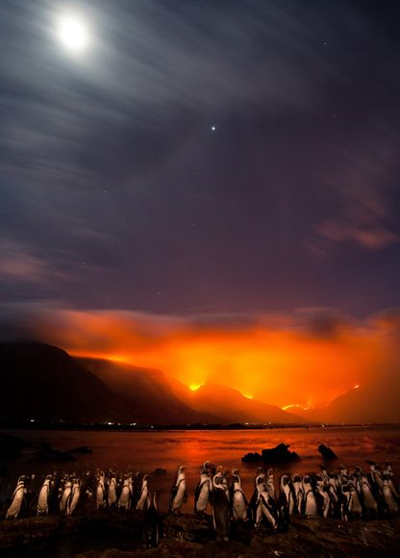
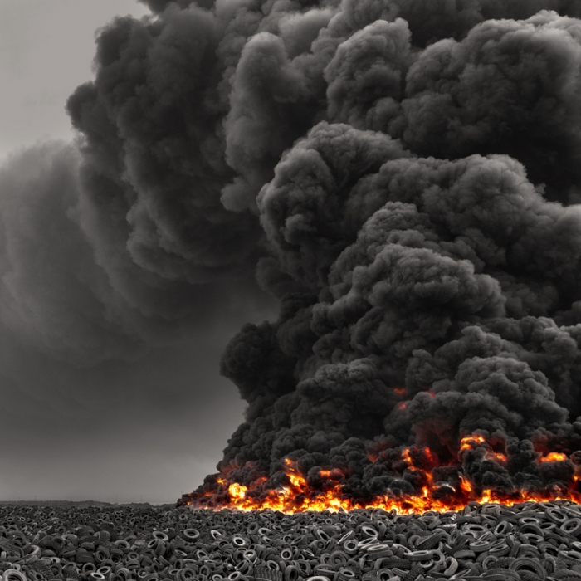
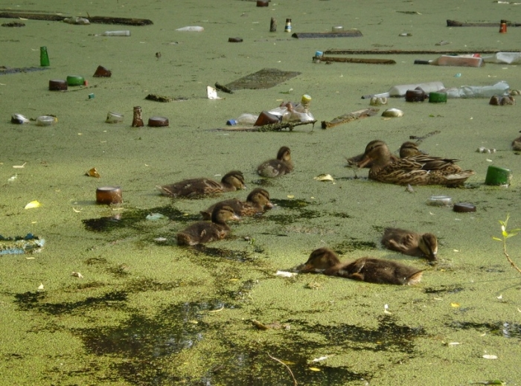
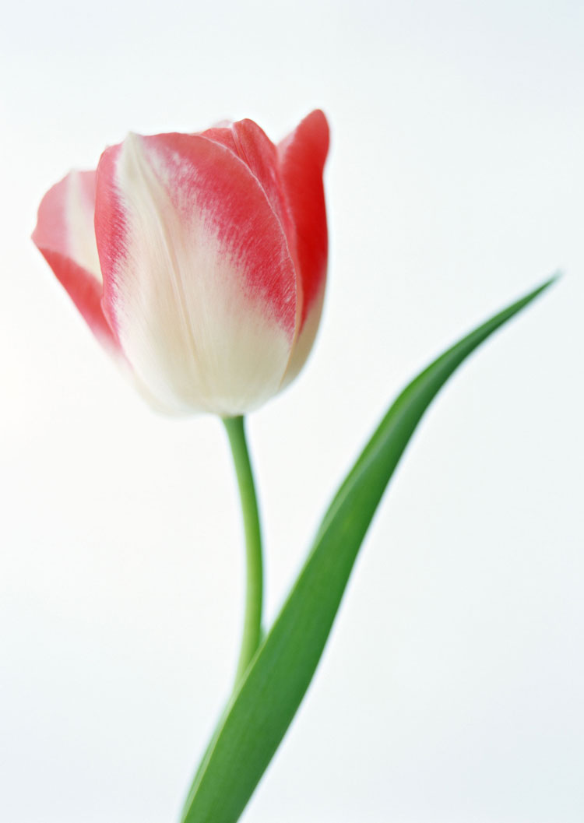
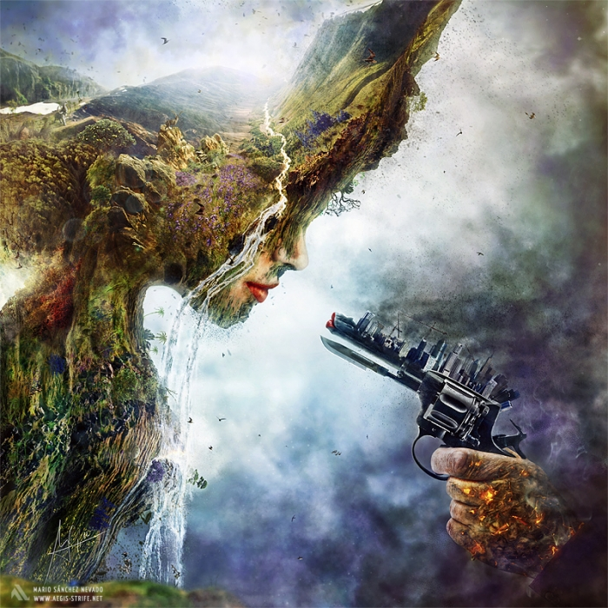
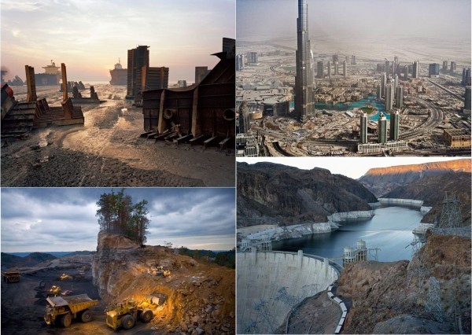
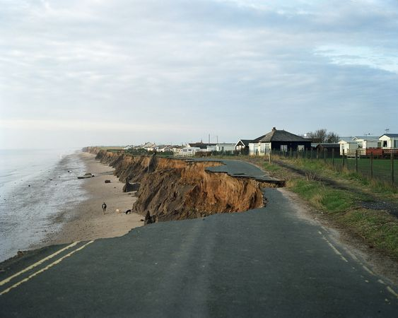
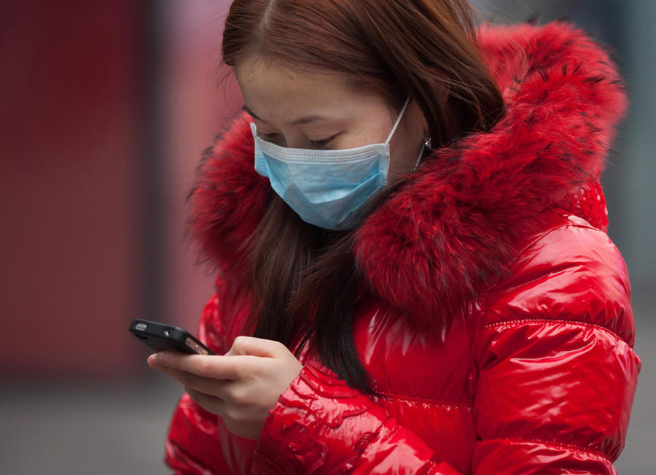
Кромсаем лёд,
Меняем рек теченье,
твердим о том, что дел
невпроворот…
Но мы ещё придём просить
прощенья
у этих рек, барханов и болот,
у самого гигантского восхода,
у самого мельчайшего малька…
Пока об этом думать неохота.
Сейчас нам не до этого пока.
Аэродромы, пирсы и перроны,
Леса без птиц и земли без воды…
Всё меньше – окружающей природы.
Всё больше окружающей среды.
(Роберт Рождественский)

